Slide 1
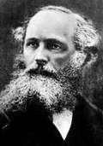
第15章 麦克斯韦方程组和电磁波
1865年麦克斯韦（英国）创立的经典电动力学，被认为是牛顿以后，爱因斯坦之前最伟大的科学成果。
(1)
提出 “涡旋电场” 和 “位移电流” 概念 ， 统一了电场和磁场；
(2)
给出了描述电磁场普遍规律的“麦克斯韦方程组”；
(3) 预言电磁波的存在，提出光也是电磁波。
1888年赫兹（德国）由实验证实了电磁波的存在。

Slide 2
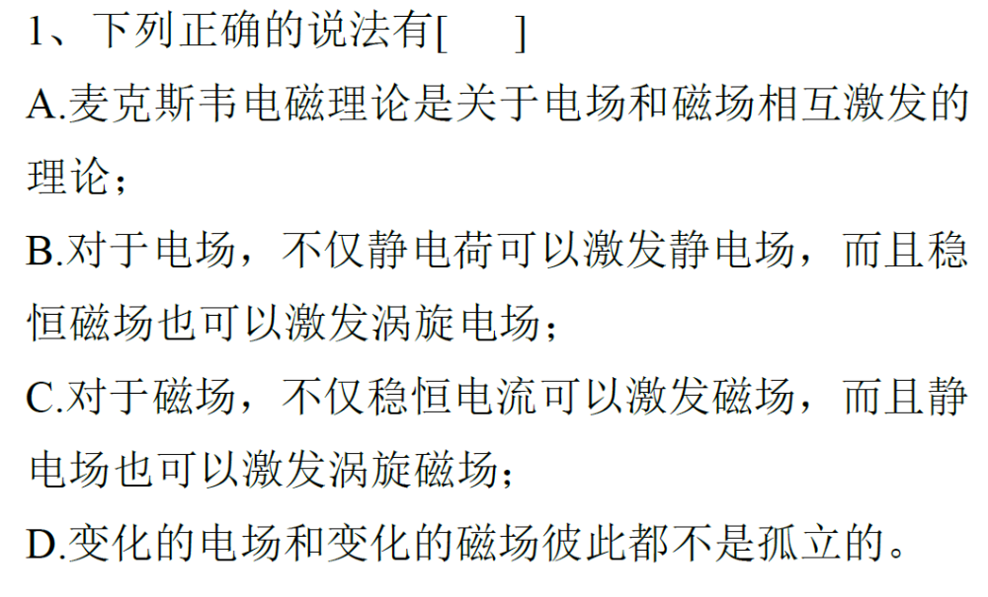

Slide 3

单选题
1分
答案解析
下列说法正确的是
无
A
麦克斯韦电磁理论是关于电场和磁场相互激发的理论
B
对于电场，不仅静电荷可以激发静电场，而且稳恒磁场也可以激发涡旋电场；
C
对于磁场，不仅稳恒电流可以激发磁场，而且静电场也可以激发涡旋磁场；
D
变化的电场和变化的磁场彼此都不是孤立的
提交
可为此题添加文本、图片、公式等解析，且需将内容全部放在本区域内。正常使用需3.0以上版本

Slide 4
主要内容：
(1) 位移电流；
(2) 麦克斯韦方程组(积分形式)；
(3) 电磁波的产生和传播;
(4) 电磁波的能量。

Slide 5
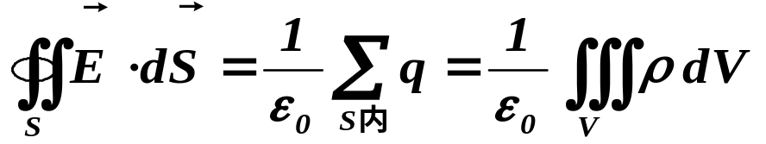
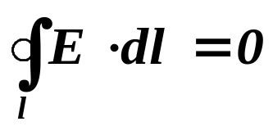
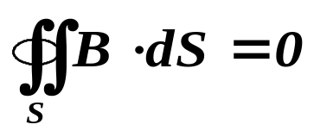
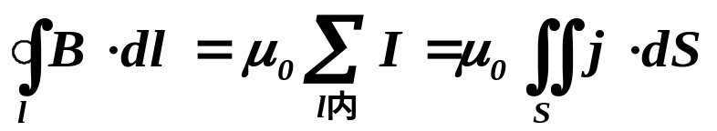
（真空中）静电场和稳恒磁场的基本性质可用四个方程概括：
(I) 高斯定理：
(II) 电场的环路定理：
(III) 磁场的“高斯定理”
（磁通连续原理）：
(IV) 安培环路定理：
对非稳恒电场和磁场，方程 (I) 和方程 (III) 仍成立。

Slide 6
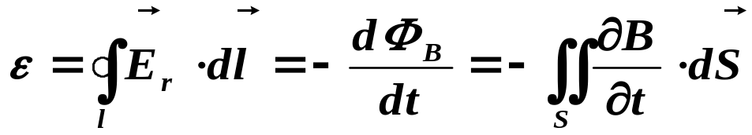
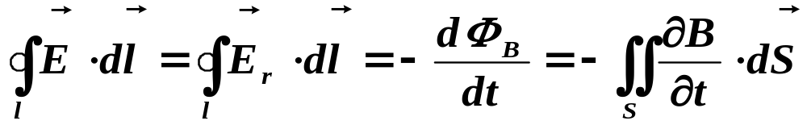
(II)
对非稳恒磁场，引入 “涡旋电场” E_{r} ：
空间总的电场：
E = E_{q}（电荷激发的电场）+ E_{r}（涡旋电场）
方程 (II) 修改为：
（法拉第电磁感应定律）

Slide 7
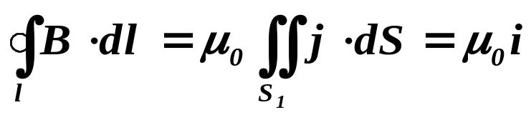
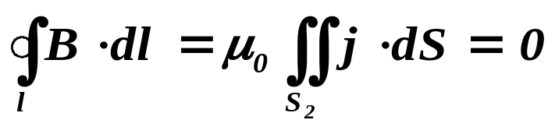
(IV)
电流非稳恒时：（如电容器充电时，传导电流在电容器内部不连续）
S₂
S₁
设S₁、S₂以同一闭合环路l 为边界，
i
则：
l
R
ε
而：
可见，方程 (IV) 不适用于非稳恒磁场，需要作修改。

Slide 8
§15.1 位 移 电 流

Slide 9
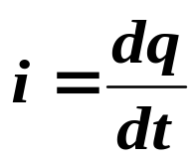
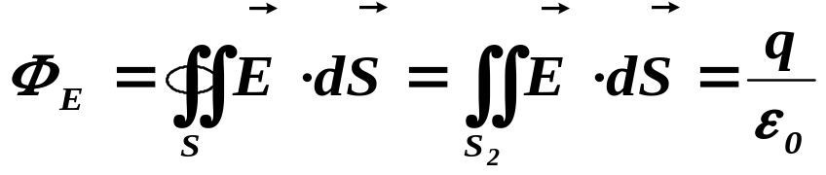
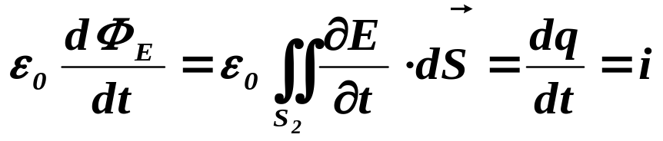
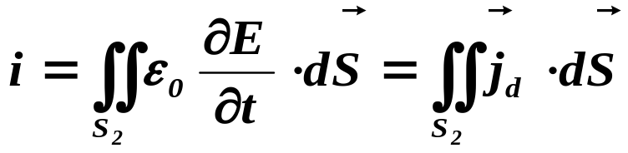
设电容器极板上任意时刻的带电量为q，则导线中的传导电流：
S
S₂
E
S₁
通过高斯面S的电通量：
i
+q
-q
R
l
i_{d}
E
所以在电容器内部：
或：

Slide 10
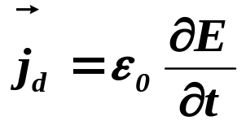
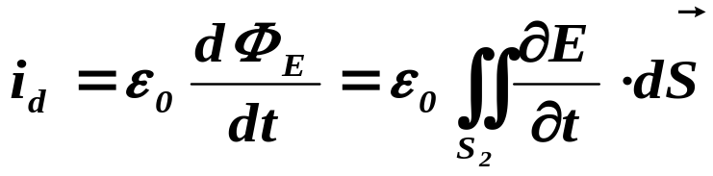
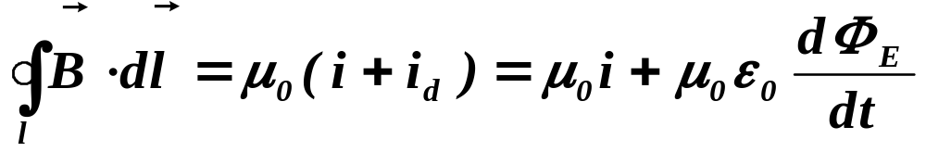
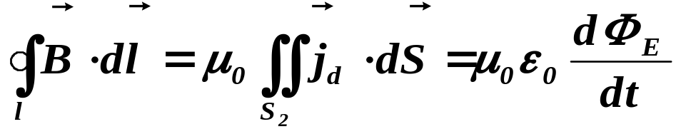
位移电流密度:
定义：
位移电流:
方程 (IV) 应修改为：
S
S₂
E
S₁
i
+q
-q
R
l
对S₁：
i_{d}
E
对S₂：

Slide 11
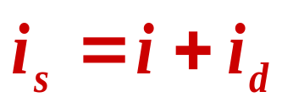
讨论
(1) 在电容器极板上中断了的传导电流 i 被极板间的位移电流i_{d} 接续了下去，两者合在一起保证了电流的连续性。
称为全电流
(2) 位移电流虽有电流之名，但却与电荷运动无关。位移电流假设的中心思想是：变化的电场也会产生磁场——涡旋磁场。
(3) 位移电流与传导电流的相同之处是两者都有磁效应——产生磁场。但在其它任何方面两者并无相同之处。

Slide 12
§15.2 麦克斯韦方程组
(积分形式)

Slide 13
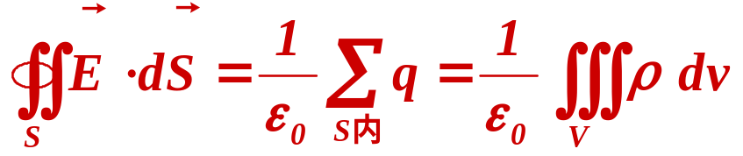
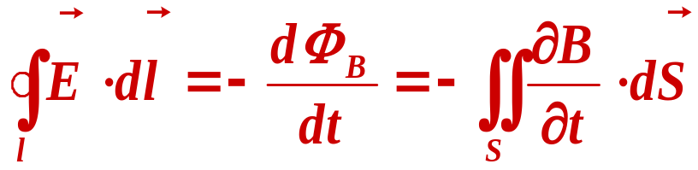
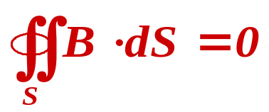
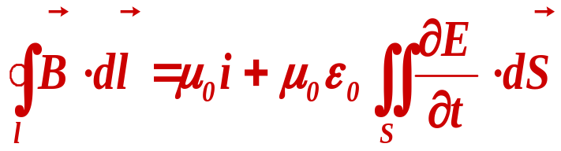
麦克斯韦方程组（积分形式）
(I) 高斯定理：
(II) 法拉第电磁感应
定律：
(III) 磁通连续原理：
(IV) 安培环路定理：

Slide 14

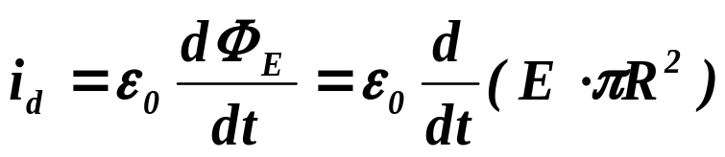
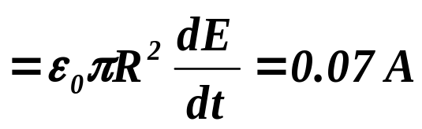
例15-1、2：
半径R = 5cm的圆形平行板电容器正在充电，dE/dt =1×10¹²V/(m·s),如图所示，求(1)极板间的位移电流 i_{d} ，(2)极板间磁感强度。
解：
(1) 根据安培环路定理，电容器极板间的位移电流：
E
i
i
R

Slide 15
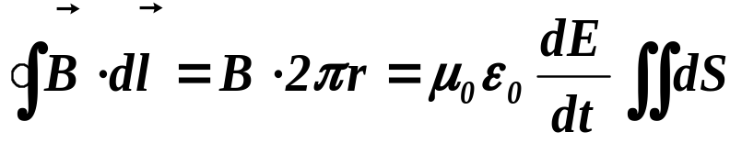
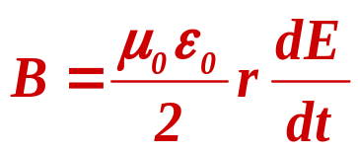
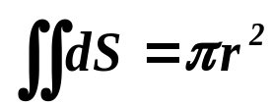
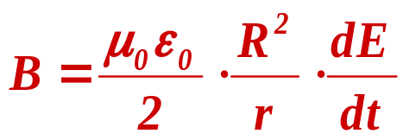
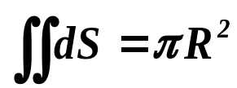
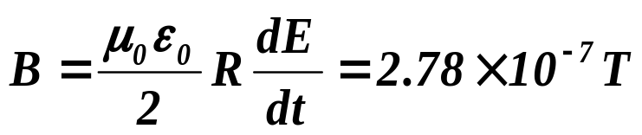
例15-1、2：
半径R = 5cm的圆形平行板电容器正在充电，dE/dt =1×10¹²V/(m·s),如图所示，求(1)极板间的位移电流 i_{d} ，(2)极板间磁感强度。
(2) 极板间位移电流均匀分布，磁场具有轴对称性。B与E的方向满足右旋关系。对极板间半径为 r 的环路，有：
E
i
i
r
r < R :
R
B
r > R :
B
r = R :
R
r

Slide 16
§15.3 电磁波的产生和传播

Slide 17
1、电磁波的产生：
由麦克斯韦电磁场理论：变化的电场会在其周围产生变化的磁场；变化的磁场又在更远的区域产生变化的电场。因此，变化着的电磁场就会在空间以一定的速度由近及远地传播出去，形成电磁波。
波源（振荡偶极子）
磁场
电场
磁场
电场
图中的振荡偶极子可由LC振荡电路演变而来。
理论证明：电磁波的辐射功率与频率的四次方成正比。

Slide 18
为提高辐射能力：
(1) 提高电路的振荡频率。
(2) 使电磁能量分散于空间；
电场线
磁感线
LC电路 → 减小电感L和电容C → 变为直导线（振荡偶极子）

Slide 19
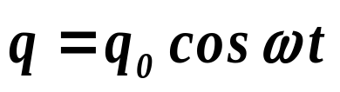
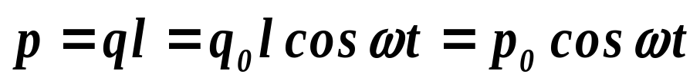
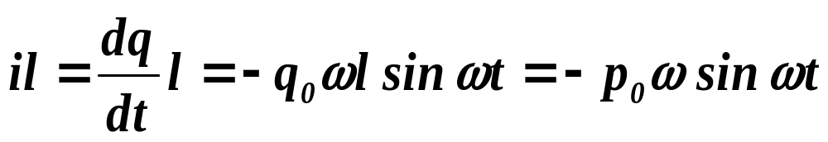
设电荷在振荡偶极子上按余弦规律变化：
电场线
则电偶极矩：
磁感线
式中：p₀ = q₀l 称为电矩振幅。
把振荡偶极子看作一个电流元:
可见：振荡偶极子相当于一个随时间变化的电流元，由它产生的迅变磁场可在空间激发涡旋电场。

Slide 20

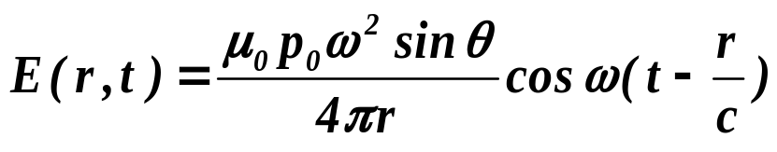

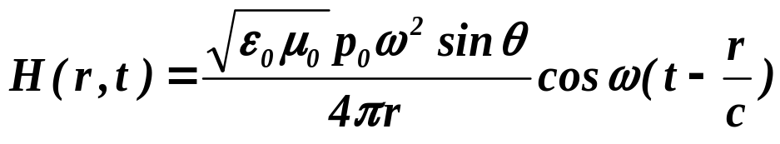

z
r（传播方向）
在离波源很远处（波场区），电磁波为球面波。而波面上小范围内可看作平面波。此处的电磁场主要由涡旋电场和涡旋磁场组成。
P
H
θ
r
E
y
o
φ
x
P点附近，电场强度和磁场强度的表达式分别为：

Slide 21
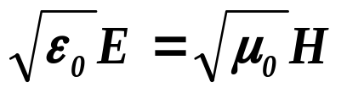
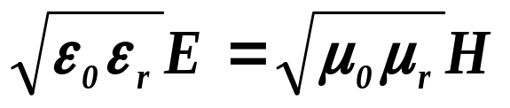
2、电磁波的性质：
(1) 电磁波是横波
E矢量的振动方向、H矢量的振动方向、波的传播方向r 相互垂直。
(2) E矢量、H矢量的振动相位相同（波场区）。
E和H的大小成正比关系：
真空中：
介质中：

Slide 22
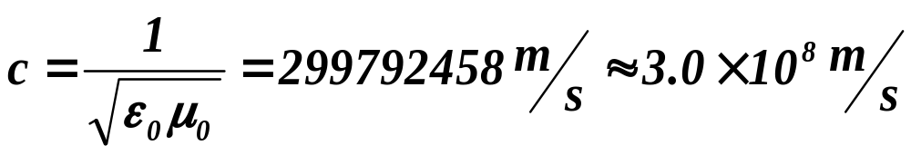
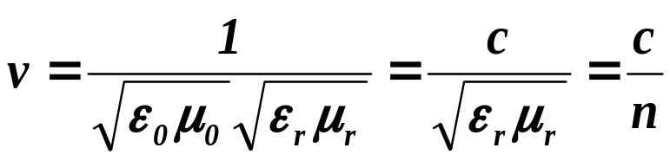
(3) E、H的振动状态以
相同波速向前传播：
真空中：
介质中：
n：介质的折射率
(4) 电磁波的频率等于振荡偶极子的振动频率。

Slide 23
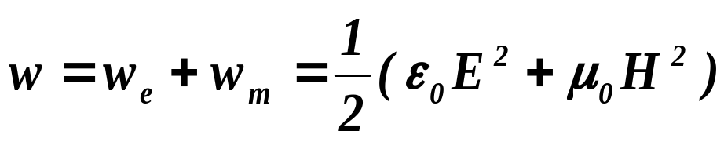




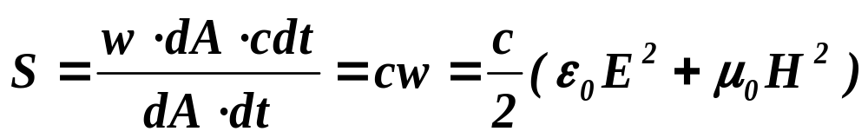
3、电磁波的能量：
以电磁波的形式传播出去的能量称为辐射能。
电磁波的能量密度为：
dA
电磁波的能流密度（辐射强度）S：单位时间内通过垂直于传播方向单位面积的辐射能。
dl = cdt

Slide 24
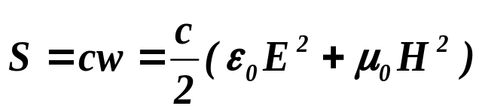
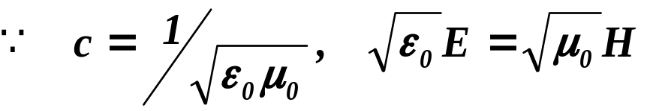
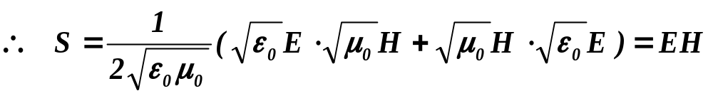



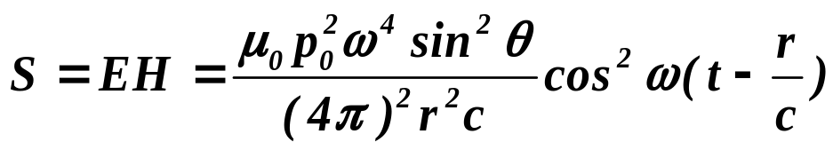


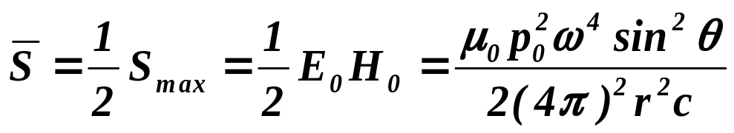
电磁波能流密度的矢量形式：
dA
坡印廷矢量
将E和B的表达式代入得：
而平均能流密度（平均辐射强度）为：
dl = cdt

Slide 25
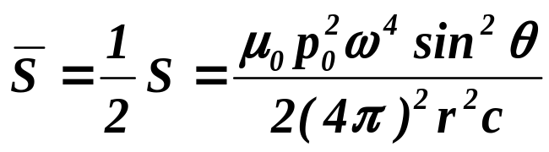
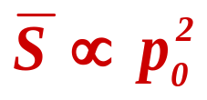
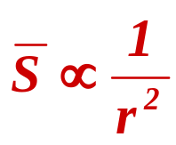




讨论
(1)
即振荡偶极子的电矩振幅越大，电磁波的辐射越强；
(2)
平均能流密度与场点到波源距离的平方成反比；
(3)
（方向因子）
θ
极轴上：
赤道平面上：
最大
(4)
可见频率越高（ν >10⁵）越利于辐射。

Slide 26







例题：
已知发射电磁波的点波源平均输出功率为800W，求离开点波源3.5m处的：(1) 平均能流密度；(2) 电场E和磁场B的最大值。
解：(1)
(2)
E₀和H₀为电场强度和磁场强度的最大值

Slide 27
§15.4 电 磁 波 谱

Slide 28

电磁波的波长（频率）涵盖很广的范围。不同波长的电磁波在本质上是完全相同的，但它们的激发方式和与物质相互作用的效果是有所不同的。
按波长（频率）的顺序将电磁波排列起来，称为电磁波谱。
<10⁻²Å
>10² m
0.4μm
0.76μm

Slide 29

γ射线（伽马射线）
是波长小于10^-10米的电磁波。这种不可见的电磁波是从原子核内发出来的，放射性物质或原子核反应中常有这种辐射伴随着发出。γ射线的穿透力很强，对生物的破坏力很大。

Slide 30


Slide 31






习题 15-1：
平行板电容器的极板是半径为5cm的圆片，充电时电场强度的变化率dE/dt =1×10¹²V/(m·s)。求：(1)两极板间的位移电流I_{d}；(2)极板边缘的磁感强度B。
E
解： (1)极板间位移电流为：
i
i
r
(2)极板间位移电流均匀分布，磁场具有轴对称性。B与E的方向满足右旋关系。对极板间半径为 r 的环路，有：
R
B
B
得：r < R时
r > R时
R
r
r = R时

Slide 32





习题 15-2：
太阳每分钟垂直入射于地球表面上每平方厘米的能量约为8.4J。求地面上日光中电场强度E和磁场强度H的方均根值。
解：

Slide 33


习题 15-3：
一电磁波在 ε_{r}=10 和 μ_{r}=1000 的铁氧体材料中传播，求：(1) 电磁波的传播速率； (2) 在该材料中频率为 100 MHz 的电磁波的波长。
解： (1)
(2)

Slide 34


习题 15-4：
某电磁波发射天线附近某点上的电场强度幅值为1.0×10⁻³V/m，则该点磁感强度B的幅值为多少？与地磁场的大小（0.5×10⁻⁴T）相比如何？
解： (1)
(2)

Slide 35




习题 15-5：
某调频广播的发射天线，以功率10kw 辐射波长为3m的电磁波，它以天线为中心，半球形均匀向外辐射。求离天线10km处E和H幅值。
解：

Slide 36



习题 15-6：
一平面电磁波的波长为3.0cm，E的振幅为30V/m，问： (1) 该电磁波的频率为多少？ (2) B的振幅为多少？ (3) 该电磁波的平均能流密度为多大？
解： (1)
(2)
(3)

Slide 37





习题 15-7：
半径为a、电阻率为ρ的圆柱导体载有电流I，求：(1) 导体内距轴为r处E的大小和方向； (2)同一点H的大小和方向； (3)同一点坡印廷矢量S的大小和方向； (4) 将(3)的结果与长为l、半径为r的导体体积内消耗的电功率相比较。
解： (1)
(2)
E
r
H
S
(3)
(4)

Slide 38



Slide 39





